Slide 1


Horizonty internacionalizácie doktorandského štúdia: Výzvy a príležitosti účasti na zahraničných mobilitách v rámci programu ERASMUS+ doc. PhDr. Martina Pavlíková, PhD., MBA prorektorka pre medzinárodné vzťahy
Erasmus+ koordinátor projektu Erasmus+ KA131 a KA171
6.11.2025

Slide 2
Kam môžem cestovať?
Projekt KA131 - mobilita v krajinách EÚ + EHP, vrátane:
NO, IS, LI, TR, MK a RS

Slide 3
Na aký typ mobility?
Mobilita štúdium = študijný pobyt
(len cez bilaterálne dohody UKF)
Mobilita stáž = prax študentov/čerstvých absolventov (aj mimo bilaterálnych dohôd UKF –
VŠ alebo iná inštitúcia, nie inštitúcie EÚ a orgány riadiace programy EÚ)

Slide 4
Kto sa môže zúčastniť?
Štúdium/stáž = denný/externý PhD študent
Stáž = PhD študent/čerstvý absolvent PhD štúdia (max do 1 roka po štátniciach)
Opakovaná mobilita možná (max. 12 mesiacov).

Slide 5
Na ako dlho?
- dlhodobá mobilita štúdium/stáž:
2 - 12 mesiacov
- krátkodobá mobilita stáž:
5 - 30 dní

Slide 6
Výhody?
Štúdium: bez platenia školného, možné konzultácie dizertačnej práce, UKF negarantuje zabezpečenie internátu na prijímajúcej inštitúcii
Stáž: netreba zbierať kredity, flexibilný termín mobility, možnosť získať plat/odmenu, nájsť si budúce zamestnanie...

Slide 7
Erasmus granty – dlhodobá mobilita
Cieľová krajina | Grant/mesiac v EUR na štúdium | Grant/mesiac v EUR na stáž pre študenta/ absolventa | Grant/mesiac v EUR na štúdium študentov s nedostatkom príležitostí | Grant/mesiac v EUR na stáž študentov s nedostatkom príležitostí
Belgicko, Dánsko, Fínsko, Francúzsko, Holandsko, Írsko, Island, Lichtenštajnsko, Luxembursko, Nemecko, Nórsko, Rakúsko, Švédsko, Taliansko | 674 | 824 | 924 | 1074
Cyprus, Česká republika, Estónsko, Grécko, Lotyšsko, Malta, Portugalsko, Slovinsko, Španielsko | 606 | 756 | 856 | 1006
Bulharsko, Chorvátsko, Litva, Maďarsko, Poľsko, Rumunsko, Severné Macedónsko, Srbsko, Turecko | 550 | 700 | 800 | 950

Slide 8
Erasmus granty – krátkodobá mobilita
Cieľová krajina | Grant/deň v EUR na štúdium/stáž (1.– 14. deň) | Grant/deň v EUR na štúdium/stáž (15.– 30. deň)
Všetky programové krajiny | 79 | 56

Slide 9
Erasmus grant – navýšenia
Dlhodobá mobilita:
- navýšenie na stáž = 150 EUR/mesiac
- s nedostatkom príležitostí = 250 EUR/mesiac
- možný dodatočný grant pre ŤZP (samostatná výzva z NA)
Krátkodobá mobilita:
- s nedostatkom príležitostí = 100 - 150 EUR/mobilitu
Cestovné – podľa sadzieb za km („zelené“ alebo štandardné cestovné)

Slide 10
Ako sa prihlásim na Erasmus?
1. sleduj výzvu na hlavnej stránke UKF https://www.ukf.sk/ postupuj podľa inštrukcií, v prípade stáže oslov viaceré inštitúcie v zahraničí a získaj akceptačný list
2. vyplň a odovzdaj prihlášku s prílohami (CV, motiv. list, súhlas so sprac. OÚ, akcept. list na stáž) na fakulte, na ktorej si zapísaný

Slide 11
Dokedy sa môžem prihlásiť?
Výzva sa zverejňuje priebežne podľa aktuálneho stavu čerpania plánovaných mobilít študentov a finančných možností UKF.
Ďalšia výzva pre prihlasovanie na Erasmus stáže bude otvorená pre LS 2025/2026 a to s termínom prihlásenia do konca novembra (štúdium) a do konca zimného semestra (stáž)

Slide 12
Kto schvaľuje mobilitu?
Výber uchádzačov o mobilitu organizačne zabezpečuje dekan fakulty v súčinnosti s prodekanom pre medzinárodné vzťahy fakulty a prorektorkou pre medzinárodné vzťahy.
Fakultami vybraných uchádzačov a dĺžku ich mobility následne odsúhlasuje (z hľadiska oprávnenosti mobility a finančných možností UKF) Rektorát UKF.

Slide 13
Čo nasleduje ďalej?
Po schválení mobility predložíš na Oddelenie pre medzinárodné vzťahy UKF Learning Agreement (plán štúdia/stáže) a ďalšie podklady podľa pokynu Erasmus koordinátora IRO UKF.
Posledným krokom je podpísanie Erasmus finančnej zmluvy a prevod grantu.

Slide 14
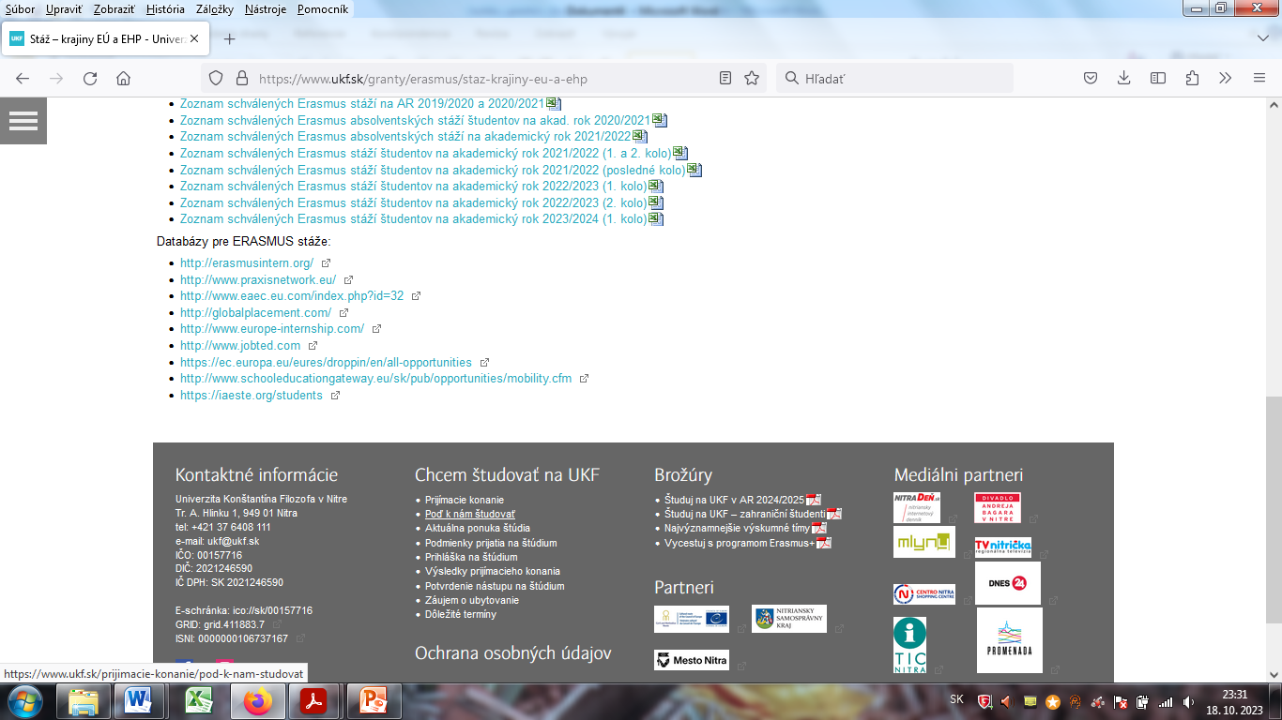
Erasmus web UKF
Ponuky na stáž - pomôcka: https://www.ukf.sk/granty/erasmus/staz-krajiny-eu-a-ehp

Slide 15
Čo je Erasmus+ mobilita KA171?
Samostatný projekt UKF – Akcia KA171 ponúka možnosť mobility v krajinách mimo EÚ a EHP (tzv. tretie krajiny).
Projekt je viazaný na spoluprácu konkrétnych pracovísk
UKF s konkrétnymi inštitúciami vopred schválenými v projekte UKF.

Slide 16
Podmienky Erasmus+ mobility KA171 krajiny mimo EÚ a EHP
Podmienky pre mobilitu:
- mobilita KA171 len na základe samostatnej výzvy
- štúdium alebo stáž len cez bilaterálnu dohodu príslušnej fakulty v danom študijnom odbore
- prísne kritériá výberu uchádzačov (dekan fakulty s prorektorkou pre medzinárodné vzťahy)
- odlišná výška grantov na základe Erasmus+ kalkulačky

Slide 17
Erasmus granty KA171 – dlhodobá mobilita
*Mobility do Bieloruska a Ruska nie sú oprávnené
Cestovné – podľa sadzieb za km („zelené“ alebo štandardné cestovné)
Cieľová krajina | Grant/mesiac v EUR na štúdium/stáž | Grant/mesiac v EUR na štúdium/stáž študentov s nedostatkom príležitostí
Krajiny v regiónoch 1 – 3 a 5 –12* | 700 | 950

Slide 18
Erasmus granty KA171 – krátkodobá mobilita
*Mobility do Bieloruska a Ruska nie sú oprávnené
Krátkodobá mobilita – navýšenie grantu pre študentov s nedostatkom príležitostí:
100 - 150 EUR/mobilitu
Cestovné – podľa sadzieb za km („zelené“ alebo štandardné cestovné)
Cieľová krajina | Grant/deň v EUR na štúdium/stáž (1.– 14. deň) | Grant/deň v EUR na štúdium/stáž (15.– 30. deň)
Krajiny v regiónoch 1 – 3 a 5 –12* | 79 | 56

Slide 19
Erasmus kontakty – rektorát
Mgr. Pavol Vakoš,
Ing. Katarína Butorová, PhD.
Oddelenie pre medzinárodné vzťahy (Rektorát UKF)
Tr. A. Hlinku 1, 949 01 Nitra
037/6408 102, 037/6408 031, pvakos@ukf.sk kbutorova@ukf.sk

Slide 20
Erasmus kontakty – fakulty prodekani pre medzinárodné vzťahy
PhDr. Daša Nováčiková, PhD. – prodekan FF (dnovacikova@ukf.sk) doc. PhDr. Adriana Récka, PhD. – prodekan PF (arecka@ukf.sk) doc. Mgr. Martin Drlík, PhD. – prodekan FPVaI (mdrlik@ukf.sk)
PhDr. Katarína Minarovičová, PhD. – prodekan FSVaZ (kminarovicova@ukf.sk)
Mgr. Viktória Gergelyová, PhD. – prodekan FSŠ (vgergelyova@ukf.sk)

Slide 21

Ďakujeme za pozornosť a tešíme sa aj na Tvoju prihlášku!
Don´t miss your Erasmus+ train!

